Slide 1
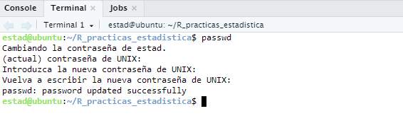
Poner la contraseña actual, es decir, estad
******
Poner la nueva contraseña que se desee
******
******
Repetir la nueva contraseña

Slide 2
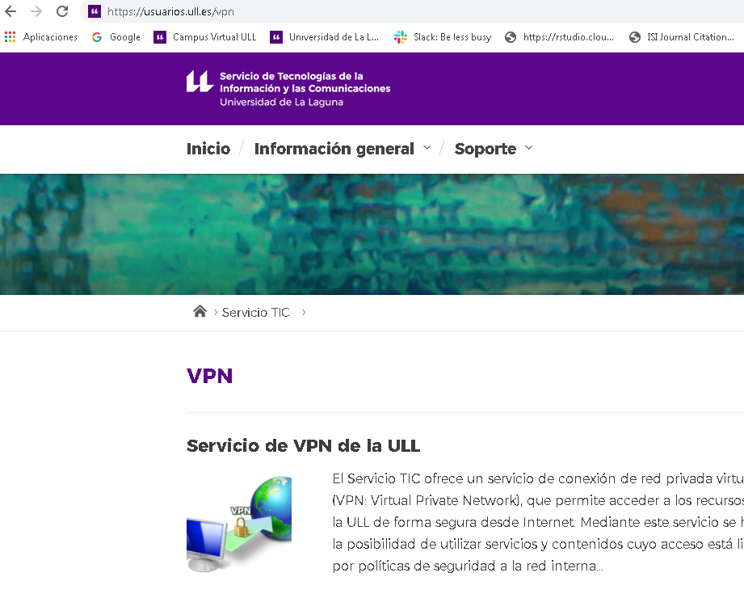
Abrir un navegador web y acceder a la dirección http://usuarios.ull.es/vpn. Hacer click en Servicio de VPN de la ULL

Slide 3
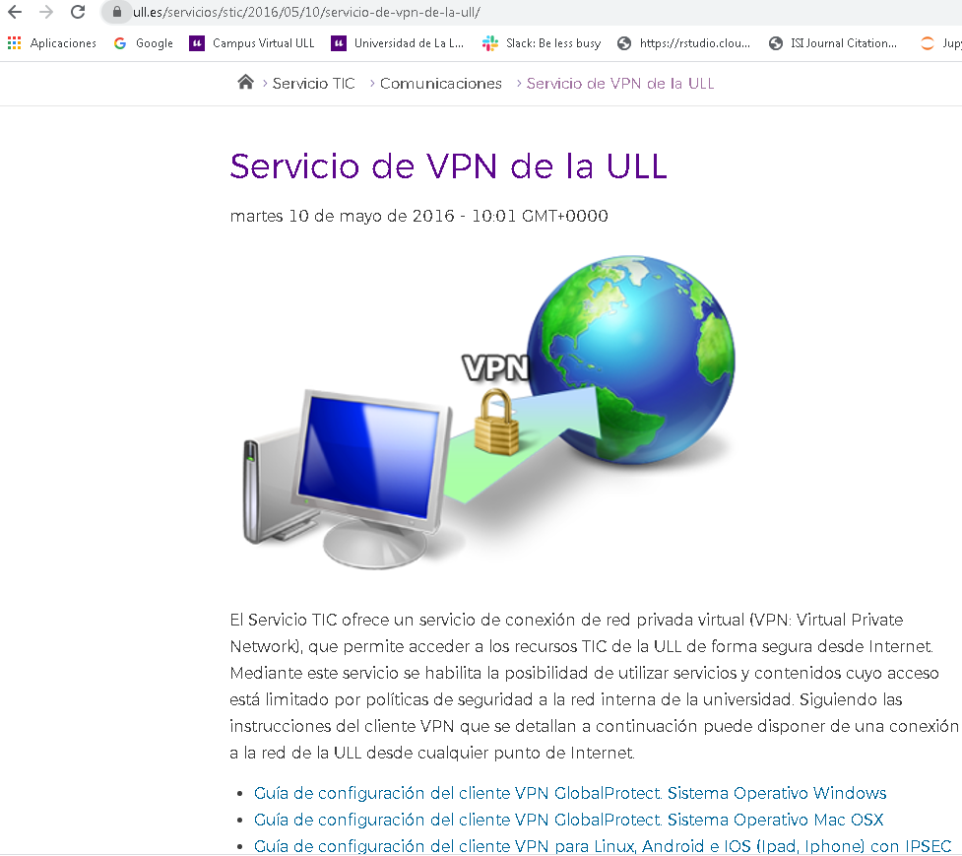
Seguir las instrucciones de las Guías de configuración para instalar el cliente VPN que permite hacer una conexión a ULL

Slide 4
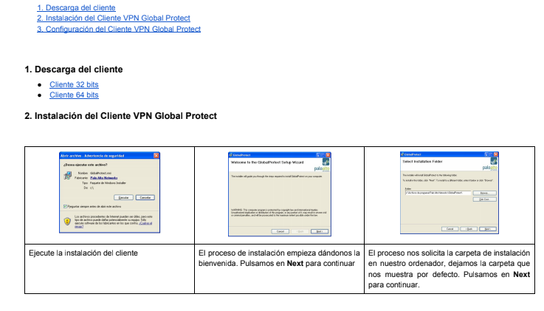
Por ejemplo, para ordenadores Windows hay que instalar el cliente que corresponda a la versión de cada SO. En general, para sistemas desde Windows 7 en adelante, el cliente típico es el de 64 bits.

Slide 5
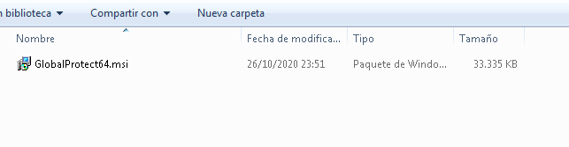
Por ejemplo, para ordenadores Windows hay que instalar el cliente que corresponda a la versión de cada SO. En general, para sistemas desde Windows 7 en adelante, el cliente típico es el de 64 bits.

Slide 6
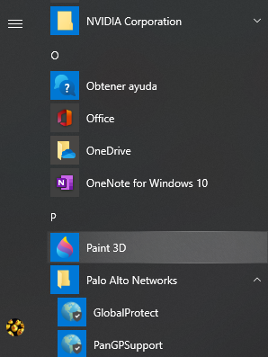

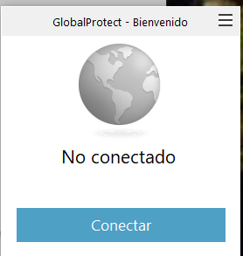
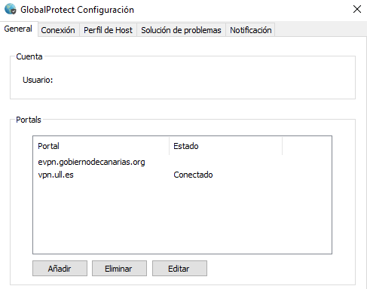
Una vez instalado, buscar el programa “Global Protect” en el menú de Windows o bien en la barra de tareas.
Al abrir el programa “Global Protect” hay que añadir como portal de conexión “vpn.ull.es”

Slide 7
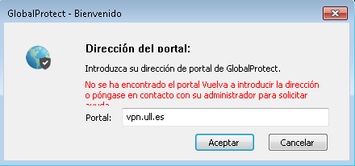
Una vez instalado, buscar el programa “Global Protect” en el menú de Windows o bien en la barra de tareas.
Al abrir el programa “Global Protect” hay que añadir como portal de conexión “vpn.ull.es”

Slide 8
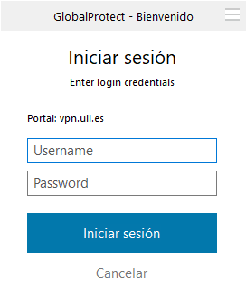
Iniciar la conexión por VPN introduciendo el usuario y contraseña de ULL
aluXXXXXXXX
***********

Slide 9
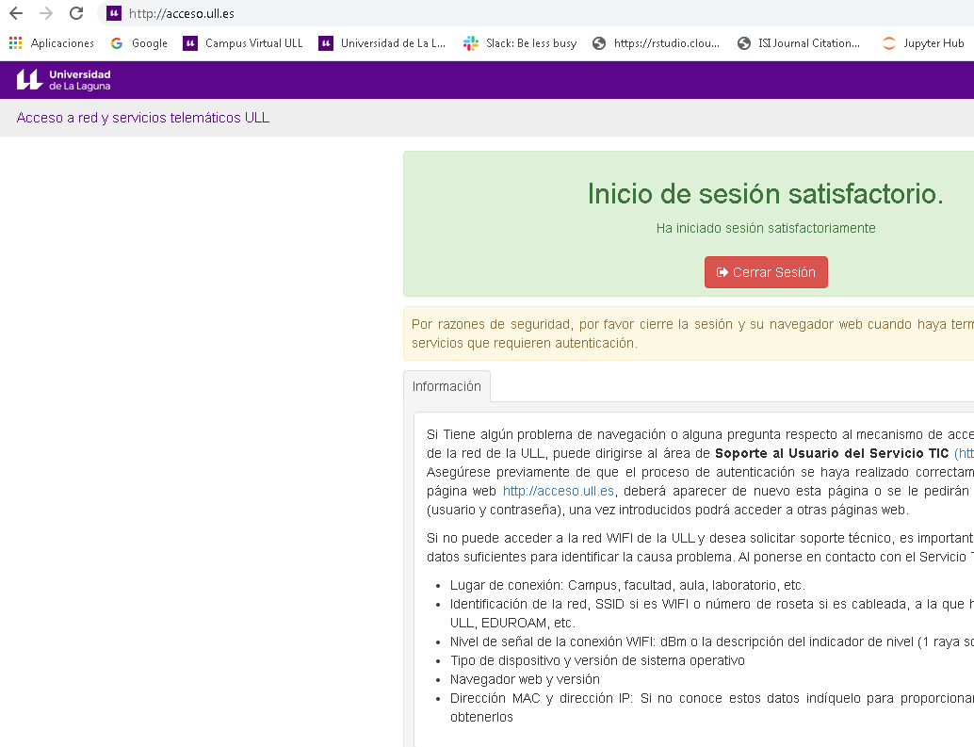
Acceder al campus virtual de la asignatura o bien a la dirección http://acceso.ull.es y comprobar que estás autentificado. En caso contrario, autentificarse ya que, de lo contrario, no podrás hacer los siguientes pasos.

Slide 10
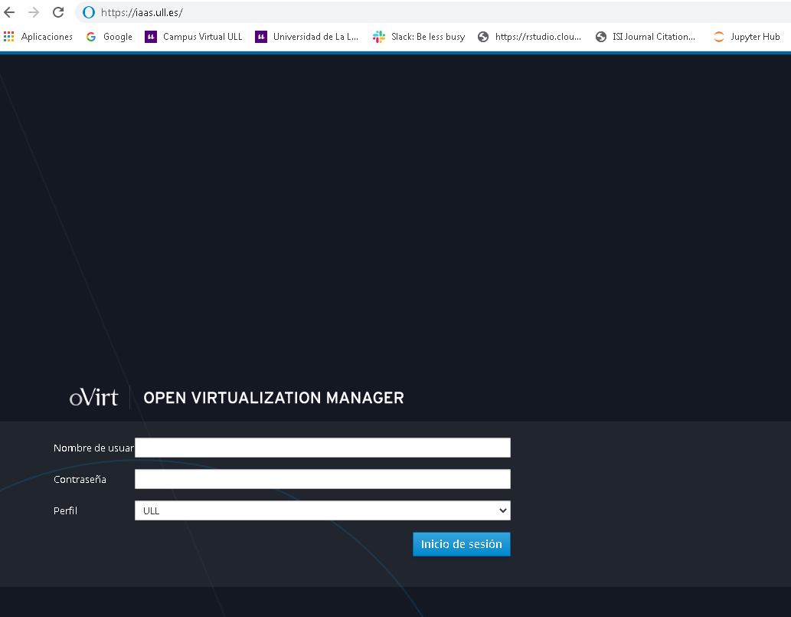
Acceder a http://iaas.ull.es y autentificarse también en esta pantalla.
aluXXXXXXXX
***********

Slide 11
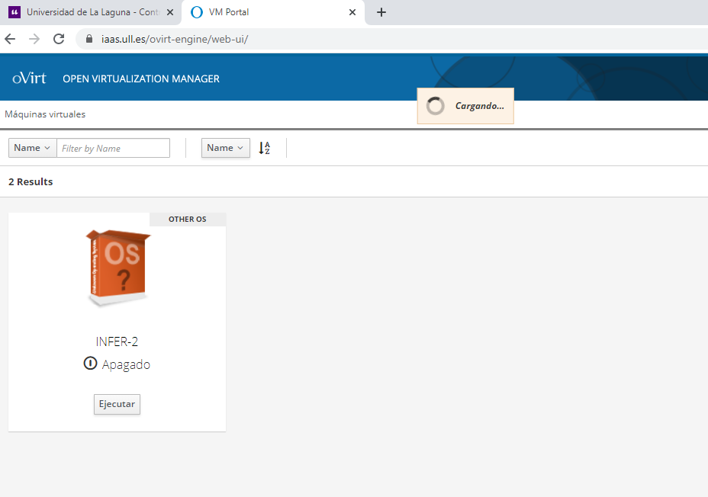
Hacer click en “Ejecutar” y
la máquina virtual comenzará a cargar
PACIENCIA tarda un rato

Slide 12
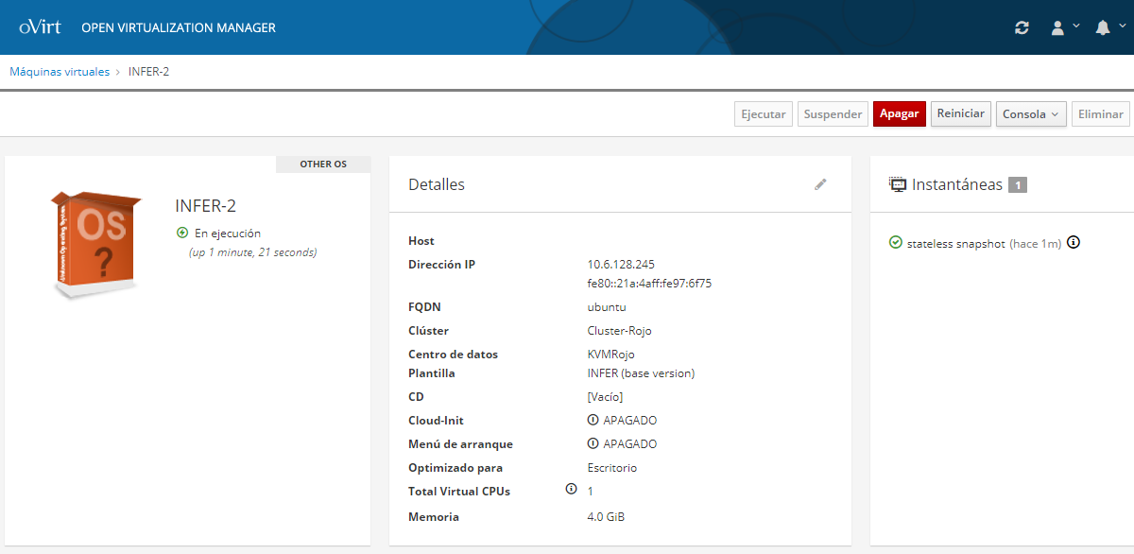
10.6.128.255
Esta es la dirección IP de la máquina.
A cada alumno le sale su propia IP (la que sale en este gráfico es ficticia) así que hay que anotarla para utilizarla más adelante.

Slide 13
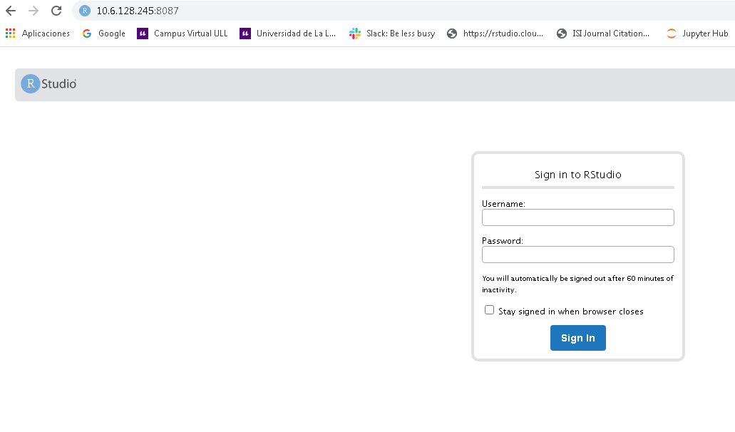
10.6.128.255:8087
Introducir en la barra de direcciones del navegador la dirección IP que cada uno obtiene del paso anterior seguida de :8087 (puedes añadirla a Mis Favoritos)
infer
infer2020
Para acceder a la aplicación Rstudio se utiliza el
username: infer
password: infer2020
Este password se puede cambiar siguiendo las instrucciones que aparecen en la web

Slide 14
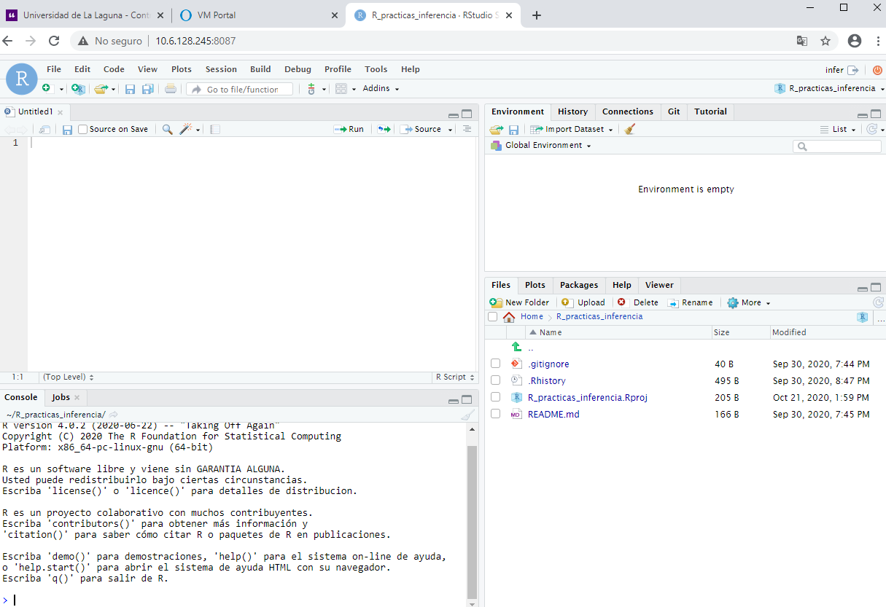
10.6.128.255:8087
Este es el entorno de Rstudio en la nube que podrás utilizar durante el curso en esta asignatura.
Cuando acabes la práctica puedes cerrar las pestañas del navegador.
IMPORTANTE: No eliminen ni muevan de carpeta estos archivos ya que gracias a ellos se puede conseguir la sincronización del material docente de las prácticas.

Slide 15
10.6.128.255
Al finalizar la práctica se recomienda apagar la máquina virtual para evitar saturar este servicio que usan otros alumnos de la universidad.
La próxima vez que necesitemos utilizar la máquina repetimos los pasos que hemos seguido aquí.

